Slide 1


2026
走在市场前面，为客户发现价值
鱼粉VIP报告
上海汇吉源咨询股份有限公司
今年上半年我国鱼粉进口渐显“虹吸”特征，下半年非秘鲁鱼粉将成“主力”
作者：主任咨询师 徐琼
发布日期：2026年8月
全文共16页/2488字

Slide 2

目录
CONTENTS
01.2026年7月中国鱼粉市场重点回顾
1.1 2026年7月中国鱼粉市场价格变化回顾
1.2 2026年7月以来中国鱼粉市场的重点回顾
1.3 2026年1-7月我国鱼粉进口形势初步评估
02. 2026年上半年我国进口世界鱼粉主要板块变化
2.1 南美洲：今年上半年我国秘鲁鱼粉进口量同比降幅明显，其他国家增减互现
2.2 亚洲：今年上半年我国亚洲鱼粉进口数量同比小幅下降，印度和巴基斯坦表现“亮眼”
2.3 非洲：今年上半年我国非洲鱼粉进口量同比显著下降
2.4 其他：今年上半年我国进口其他版块鱼粉数量皆减少，丹麦降幅尤为明显
03.总结： 2026年后下半年我国非秘鲁鱼粉将成“主力”

Slide 3

内容摘要
由于2025年B季秘鲁实际捕鱼量较2024年同期明显下降，这令今年上半年我国秘鲁鱼粉进口量同比有所减少，同时，我国非秘鲁鱼粉进口量占比虽高于秘鲁鱼粉，但其进口量同比亦有所下降。那么，在今年上半年秘鲁A季捕鱼量受超强厄尔尼诺影响出现锐减之后，下半年我国鱼粉进口格局将进一步面临改变。本文中JCI将结合今年上半年我国鱼粉进口板块变化予以初步讨论，重点在于下半年我国秘鲁鱼粉进口量将出现锐减的同时，非秘鲁鱼粉有望成为进口“主力”，其中亚洲板块尤为“瞩目”。
关键词：
上半年我国鱼粉进口板块变化 秘鲁A季鱼粉供应形势 我国非秘鲁鱼粉进口预期

Slide 4

01
01
2026年7月中国鱼粉市场重点回顾

Slide 5


1.1 今年7月中国鱼粉市场价格变化回顾
周序 | 第二十七周 | 第二十八周 | 第二十九周 | 第三十周 | 第三十一周 | 2026年5月
国内周价格（超级） （元/吨） | 23400-23500 | 23900-24000 | 23900-24000 | 23900-24000 | 23900-24000 | 月底报价 （元/吨） | 23900-24000
涨跌幅 （元/吨） | +500 | +500 | 0 | 0 | 0 | 月底涨跌幅 （元/吨） | +1000
国内周价格（普通） （元/吨） | 21900-22000 | 22400-22500 | 22400-22500 | 22400-22500 | 22400-22500 | 月底报价 （元/吨） | 22400-22500
涨跌幅 （元/吨） | +500 | +500 | 0 | 0 | 0 | 月底涨跌幅 （元/吨） | +1000
外盘周价格 （美元/吨） | CNF3100 | CNF3100 | CNF3200 | CNF3300 | CNF3700 | 月底报价 （元/吨） | CNF3700
涨跌幅 （美元/吨） | +100 | 0 | +100 | +100 | +400 | 月底涨跌幅 （元/吨） | +700
上图可见，截至2026年7月底，我国主要港口鱼粉报价在23900-24000元/吨（超级蒸气），月环比上调1000元/吨；普通级鱼粉报价在22400-22500元/吨，月环比上调1000元/吨；秘鲁鱼粉本季预售参考报价在CNF3700美元/吨（超级蒸气），月环比上调700美元/吨。

Slide 6
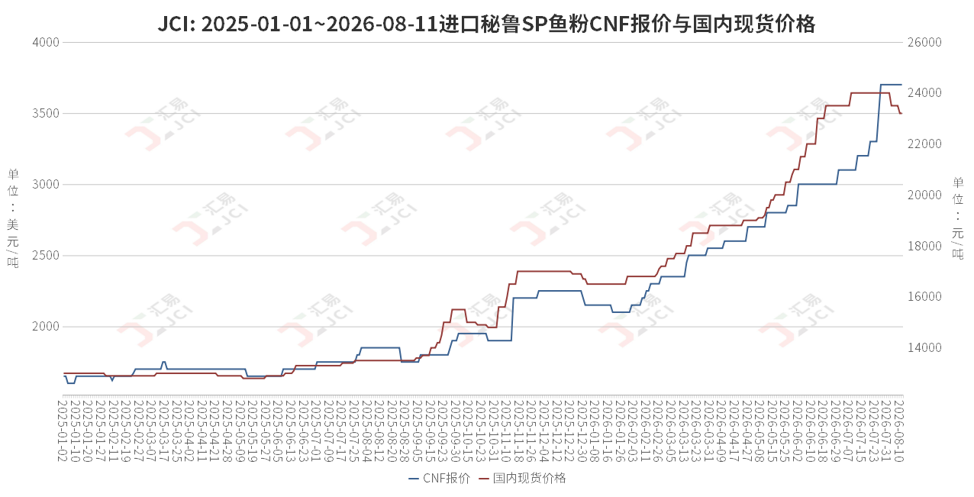
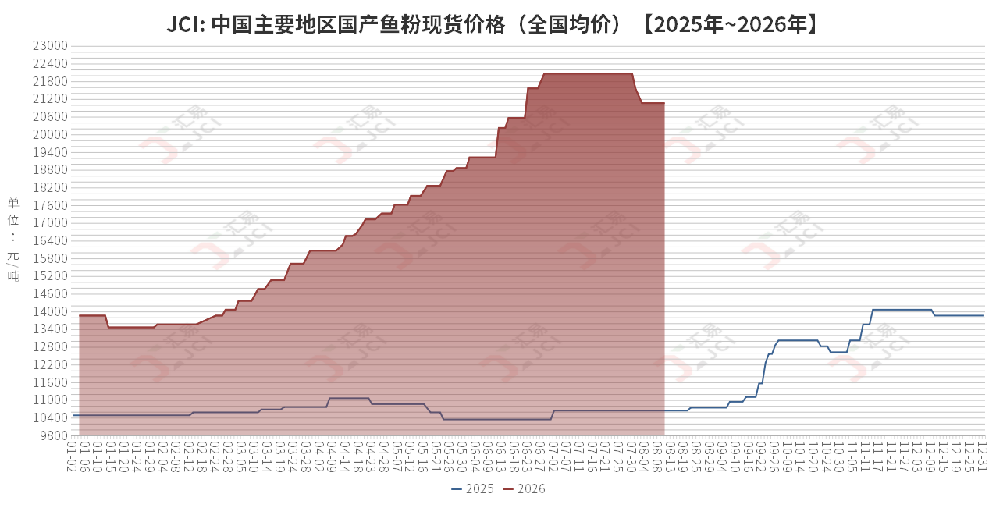
1.2 今年7月以来中国鱼粉市场重点回顾
秘鲁市场：截至今年7月底秘鲁超级蒸气鱼粉本季预售参考报价在CNF3700美元/吨，月环比上调700美元/吨，较2025年同期上调1850美元/吨；进入8月以后，当前超级蒸气鱼粉本季预售参考报价在CNF3700美元/吨，和7月底基本持平。
国内市场：截至今年7月底我国主要港口超级蒸气鱼粉报价在23900-24000元/吨，月环比上调1000元/吨，较2025年同期偏高500元/吨；进入8月以后，当前我国主要港口超级蒸气鱼粉报价在23100-23200元/吨，较7月底下调800元/吨。
国产鱼粉：截至今年7月底山东石岛63%蛋白TVN150左右的半脱脂国产鱼粉部分参考报价21300元/吨左右，月环比下调500元/吨；进入8月以后，当前其报价在20800元/吨左右，较7月底下调500元/吨，实际成交不同厂商有差异。

Slide 7
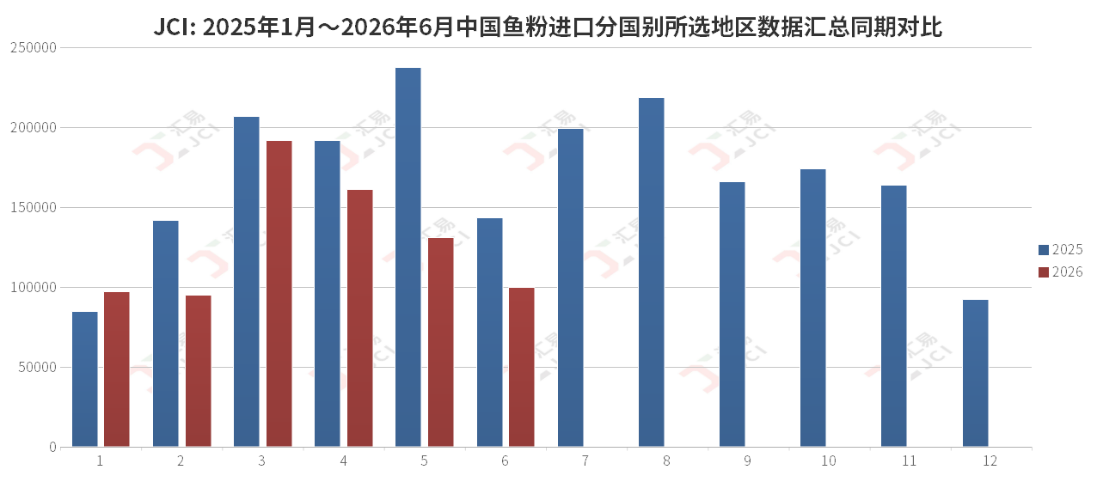
1.3 2026年1-7月我国鱼粉进口形势初步评估
2026年1-6月我国共进口鱼粉数量为775,237吨，同比减少22.88%左右；其中进口秘鲁鱼粉数量为317,710吨，同比减少34.87%左右，占总进口量的比例为40.98%左右；其他国家鱼粉进口量共计317,710吨，同比减少11.6%，占总进口量比重为59.02%。
在其他国家鱼粉进口量中，越南、印度和智利是非秘鲁鱼粉的“前三甲”，特别引人注目。据我国海关数据显示，2026年1-6月我国越南鱼粉进口量为96,559吨，同比增加0.69%；印度鱼粉进口量为74,214吨，同比增加17.81%；智利鱼粉进口量为71,526吨，同比增加3.72%。
2026年1-6月我国共进口鱼粉数量约77.5万吨，同比减少22.88%（2025年1-12月我国共进口鱼粉数量201.9万吨，同比增加4.7%左右）；汇易网初步预测2026年8月我国鱼粉进口量约在10.5-11万吨。诚然，这其中还有船期时间、开证实际履行、到港报关时机以及航行速度等的“微妙变化”影响数据的统计。

Slide 8
01
02
2026年上半年我国进口世界鱼粉主要板块变化

Slide 9
2.1 南美洲：今年上半年我国秘鲁鱼粉进口量同比降幅明显，其他国家增减互现
JCI：2026年1-6月我国进口南美洲鱼粉排序 （单位：吨）
排序 | 国家 | 进口量 | 总进口量占比 | 同比
1 | 秘鲁 | 317710 | 40.98% | -34.87%
2 | 智利 | 71526 | 9.23% | +3.72%
3 | 墨西哥 | 13915 | 1.79% | -55.35%
4 | 厄瓜多尔 | 1736 | 0.22% | -80.67%
5 | 巴拿马 | 1174 | 0.15% | -81.33%
6 | 阿根廷 | 614 | 0.08% | -37.62
7 | 巴西 | 457 | 0.06%
概述：
2026年1-6月我国共进口南美洲鱼粉407,132吨，同比减少32.62%；
其中，我国进口排名前三的国家分别为秘鲁、智利和墨西哥，其中除智利鱼粉进口量同比略增之外，其他国家同比皆有所下降，巴西则为“新加入”。
“前三甲”排排坐：
2026年1-6月我国进口秘鲁鱼粉数量为317,710吨，同比减少34.87%；
2026年1-6月我国进口智利鱼粉数量为71,526吨，同比增加3.72%；
2026年1-6月我国进口墨西哥鱼粉数量为13,915吨，同比减少55.35%。

Slide 10
2.2 亚洲：今年上半年我国亚洲鱼粉进口数量同比小幅下降，印度和巴基斯坦表现“亮眼”
JCI：2026年1-6月我国进口亚洲鱼粉排序 （单位：吨）
排序 | 国家 | 进口量 | 总进口量占比 | 同比
1 | 越南 | 96559 | 12.46% | 0.69%
2 | 印度 | 74214 | 9.57% | +17.81%
3 | 巴基斯坦 | 38967 | 5.03% | +55.07%
4 | 泰国 | 34219 | 4.41% | -48.85%
5 | 马来西亚 | 10752 | 1.39% | -18.59%
6 | 缅甸 | 4138 | 0.53% | -27.2%
概述：
2026年1-6月我国共进口亚洲鱼粉258,849吨，同比减少4.06%；
其中，我国进口排名前三的国家分别为越南、印度和巴基斯坦，其中巴基斯坦鱼粉进口量同比增幅尤为显著。
“前三甲”排排坐：
2026年1-6月我国进口越南鱼粉数量为96,559吨，同比增加0.69%；
2026年1-6月我国进口印度鱼粉数量为74,214吨，同比增加17.81%；
2026年1-6月我国进口巴基斯坦鱼粉数量为38,967吨，同比增加55.07%。

Slide 11
2.3 非洲：今年上半年我国非洲鱼粉进口量同比显著下降
概述：
2026年1-6月我国共进口非洲鱼粉15,270吨，同比减少28.63%；
其中，我国进口排名前三的国家分别为毛里塔尼亚、冈比亚和纳米比亚，其中毛里塔尼亚进口量同比明显下降，但冈比亚和纳米比亚则呈现同比增长态势。
JCI：2026年1-6月我国进口非洲鱼粉排序 （单位：吨）
排序 | 国家 | 进口量 | 总进口量占比 | 同比
1 | 毛里塔尼亚 | 7774 | 1.00% | -53.52%
2 | 冈比亚 | 4640 | 0.60% | +27.52%
3 | 纳米比亚 | 1500 | 0.19% | +49.39%
4 | 南非 | 1056 | 0.14%
5 | 毛里求斯 | 300 | 0.04%
“前三甲”排排坐：
2026年1-6月我国进口毛里塔尼亚鱼粉数量为7,774吨，同比减少53.52%；
2026年1-6月我国进口冈比亚鱼粉数量为4,640吨，同比增加27.52%。
2026年1-6月我国进口南非鱼粉数量为1,500吨，同比增加49.39%；

Slide 12
2.4 其他：今年上半年我国进口其他版块鱼粉数量皆减少，丹麦降幅尤为明显
JCI：2026年1-6月我国进口其他地区鱼粉一览 （单位：吨）
排序 | 国家 | 进口量 | 总进口量占比 | 同比
1 | 俄罗斯 | 64728 | 8.35% | -18.84%
2 | 美国 | 24014 | 3.10% | -3.39%
3 | 新西兰 | 3412 | 0.44% | -7.82%
4 | 丹麦 | 6 | 0% | -99.62%
俄罗斯：
2026年1-6月我国进口俄罗斯鱼粉数量为64,728吨，同比减少18.84%；
美国：
2026年1-6月我国进口美国鱼粉数量为24,014吨，同比减少3.39%；
丹麦：
2026年1-6月我国进口丹麦鱼粉数量为6吨，同比减少99.62%；
新西兰：
2026年1-6月我国进口新西兰鱼粉数量为3,412吨，同比减少7.82%。

Slide 13
01
03
总结： 2026年后下半年我国非秘鲁鱼粉将成“主力”

Slide 14

3 总结：2026年后下半年我国非秘鲁鱼粉将成“主力”
JCI认为：
根据Imarpe统计，2026年秘鲁A季中北部捕鱼量共计约46.6万吨，完成配额比例为24.36%。
按此推算，2026年秘鲁A季可生产鱼粉数量约为10.8万吨左右，其中中国采购量约在8万吨附近。
根据中国海关数据历史统计，近五年来（2021-2025年）下半年我国进口非秘鲁鱼粉数量均值约在51.4万吨左右，其中，2023年下半年我国非秘鲁鱼粉进口量达到65万吨的高点。
可见，今年下半年我国秘鲁鱼粉进口量将出现锐减，而非秘鲁鱼粉进口量则将占据主导；但随着鱼粉价格在历史高位区间运行，当下我国鱼粉厂商应保持安全库存，分批落袋为安，降低高价风险。
2026年上半年秘鲁鱼粉进口量显著下降
2026年上半年非秘鲁鱼粉进口量同比亦减少
2025年秘鲁B季中北部最终捕鱼量为159.6万吨，和2024年B季相比减少33.7%。
2026年上半年我国秘鲁鱼粉进口量同比减少34.87%，占总进口量比例在40.98%。
2026年上半年我国非秘鲁鱼粉进口量同比减少11.6%，占比在59.02%。
非秘鲁鱼粉进口量排名前三位的分别为越南、印度和智利；亚洲板块主导地位尤为显著；

Slide 15
免责声明：
本报告中的信息来源于公开资料或由上海汇易咨询股份有限公司通过合法渠道获得，但上海汇易咨询股份有限公司并不保证报告中所涉信息的准确性和完整性，也将随时补充、更正和修订本报告有关信息，但不保证及时发布。
本报告的内容和分析意见仅供参考，在任何情况下，本报告中的信息或意见并不构成对任何人的投资建议。客户不应视本报告为市场决策的惟一参考因素，亦不应认为报告中观点可以取代自己的判断。汇易咨询及相关平台不对使用本报告及其内容所引发的任何直接或间接损失负任何责任。
版权声明：
本报告仅向特定客户传送，版权归上海汇易咨询股份有限公司所有。未获得上海汇易咨询股份有限公司事先书面授权，任何机构和个人均不得对本报告进行任何形式的发布、复制、引用或转载，否则将视为侵权。上海汇易咨询股份有限公司保留追究的权利。

Slide 16


